Slide 1
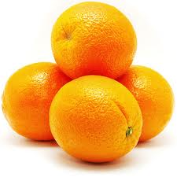
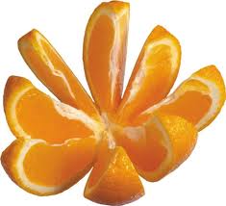
Как поделить один апельсин на весь класс?

Slide 2
«Я сказал:
- Вот, папа, послушай, какую я Мишке задам задачу: вот у меня есть два яблока, а нас трое, как разделить их среди нас поровну?
Мишка сейчас же надулся и стал думать. Папа не надулся, но тоже задумался. Они думали долго.
Я тогда сказал:
- Сдаешься, Мишка?
Мишка сказал:
- Сдаюсь!
Я сказал:
- Чтобы мы все получили поровну, надо из этих яблок сварить компот. – И стал хохотать…»
Как поделить два яблока на Троих?

Slide 3
Задача №1: Кусок проволоки длиной 1 м разделили на 2 части. Какова длина одной части?
Задача №2: Кусок проволоки длиной 1 м разделили на 3 равные части. Какова длина одной части?

Slide 4
Тема урока:
«Доли.
Обыкновенные дроби»

Slide 5
Цель урока: научить понимать, что такое доля, половина, треть и четверть, уметь записывать и читать дроби.
Задачи урока:
- познакомиться с новыми понятиями,
- выработать умения и навыки записи и чтения дробей
- научиться устанавливать рабочие отношения, эффективно сотрудничать и способствовать продуктивной кооперации.
- развивать логическое мышление.

Slide 6
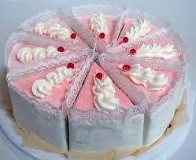
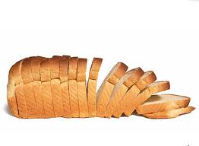
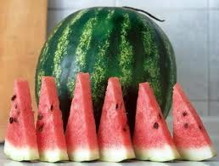
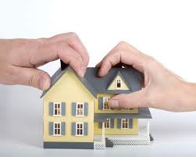
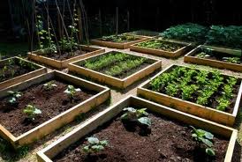
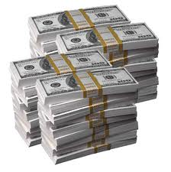
Что еще можно поделить на доли?

Slide 7

Мама купила арбуз и разделила его на 6 равных частей бабушке, дедушке, папе, двум детям и себе

Slide 8
Что такое доля?
Доля – каждая из равных частей единицы. Так как арбуз разделили на 6 равных частей, значит, его разделили на 6 долей и каждый получил “одну шестую” долю арбуза, или, короче “одну шестую арбуза”.

Slide 9

Как записывают доли?
Для записи любой доли используют горизонтальную чёрточку. Её называют дробной чертой.
Пишут: арбуза

Slide 10

Что показывает число под чертой?
Число под чертой показывает, на сколько равных частей (долей) разделили одно целое или единицу. - целое разделили на 5 равных частей (долей).

Slide 11
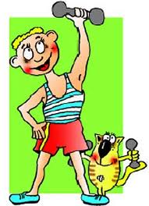
ФИЗКУЛЬТМИНУТКА
Одолела нас дремота,
Шевельнуться неохота
Ну-ка делайте со мною
Упражнение такое:
Раз – поднялись, потянулись,
Два – нагнулись, разогнулись,
Три – в ладоши три хлопка
Головою три кивка.

Slide 12

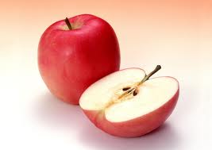
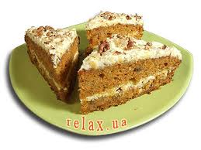

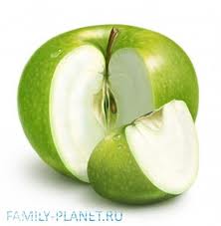

ПОЛОВИНА –
ТРЕТЬ –
ЧЕТВЕРТЬ –

Slide 13



- одна седьмая;
- одна девятая;
- одна восемнадцатая

Slide 14


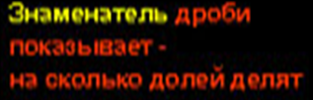

Что такое ? – Дробь (одна или несколько равных долей)
Числитель дроби
Черта дроби
Знаменатель дроби

Slide 15
Дробь это частное от это одна или деления несколько натуральных равных долей чисел

Slide 16




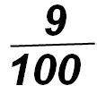
- одна сорок пятая;
- три тридцать четвертых ;
- одна восьмая;
- шестнадцать семнадцатых;
- девять сотых.

Slide 17






Работа в парах
- три восьмых, единицу поделили на 8 частей и взяли 3 части.

Slide 18
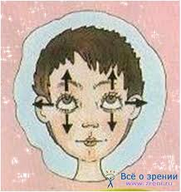
Гимнастика для глаз
1. Крепко закройте глаза на 3 – 5 секунд, затем откройте на 3 – 5 секунд (3 раза).
2. Быстро поморгайте глазами (10 – 15 секунд).
3. Посмотрите вправо, влево, вверх, вниз (1-3 раза).
4. Выполните круговые движения глазами по 2 – 3 раза в каждую сторону.
5. Выполните движения глазами по восьмерке.
6. Закройте глаза и помассируйте веки в течение минуты легкими круговыми движениями.

Slide 19
Корабль (работа в группах):
1)Прямоугольник, поделить на 8 равных частей – взять из них 6 долей (6/8). Это корпус корабля.
2)Прямоугольник, поделить на 4 части – взять из них 2 доли (2/4). Это мачта.
3)2 круга, поделить на половинки – взять из них 3 доли (3/2). Это паруса.
4)Один квадрат поделить на два треугольника. Это встречный парус.
5) Три круга, каждый из которых поделить на 4 части – взять 3/4 от каждого круга. Это волны.

Slide 20
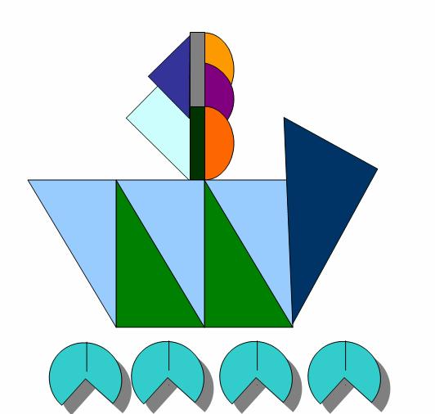

Slide 21
Домашнее задание: стр.138, п. 23,прочитать; Сделать цветную аппликацию из долей квадратов, разрезанных на части тремя различными способами.

Slide 22
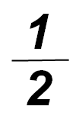

Задача №1: Кусок проволоки длиной 1 м разделили на 2 части. Какова длина одной части?
Ответ: -длина одной части
Задача №2: Кусок проволоки длиной 1 м разделили на 3 части. Какова длина одной части?
Ответ: -длина одной части

Slide 23
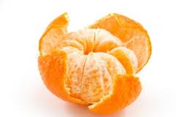
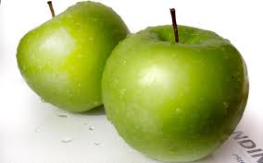
Как поделить один апельсин на весь класс?
Как поделить два яблока на троих?

Slide 24

Каждый может за версту видеть дробную черту.
Над чертой – числитель знайте,
Под чертою – знаменатель.
Дробь такую непременно
Надо звать …

Slide 25
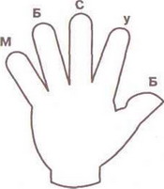
М (мизинец) - Что новое сегодня я узнал?
Б (безымянный) — Какие задачи я решил, чтобы достичь цель урока?
С (средний) — Какие дела были особенно интересными?
У (указательный) - Кому я помог, кому оказал ценную услугу, с кем нашел общий язык, с кем вместе хорошо работал?
Б (большой) — Что позволило отдохнуть, восстановить силы? Что сделано мною сегодня для поддержания здоровья и физической формы?

Slide 26
Всем спасибо за работу!
Ившина М. А, учитель математики КСОШ №1

